Slide 1
处在十字路口的中日关系

Slide 2
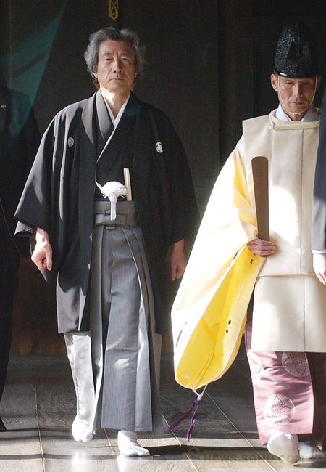
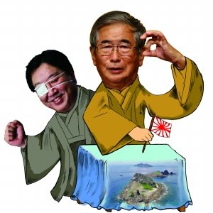
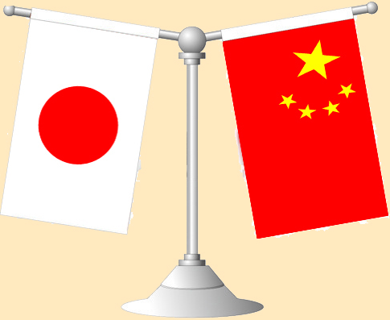
小泉执政期间，日本右倾化表现
在参拜靖国神社等历史问题上
当前右倾化表现在推动内阁
﹃购买﹄钓鱼岛的领土争议问题上
日本政治右倾化
中日关系迅速
转向政冷经冷
右倾化表现不同
中日关系
恶化
两国国民
感情恶化
中日经贸
关系下降
中日人员
交往下滑
历史问题
两国民族
感情问题
战后国际
秩序问题
当前的日本政治思潮与中日
关系与21世纪初相比，呈现出了
新特点！
钓鱼岛问题
牵涉甚广
经济与安全
利益问题
中日地缘
战略问题
东海划界
问题

Slide 3
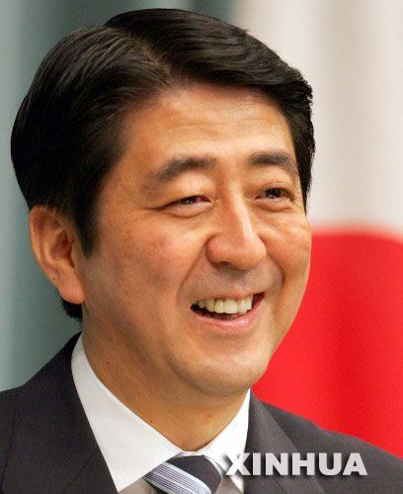
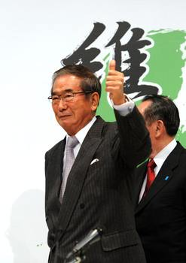
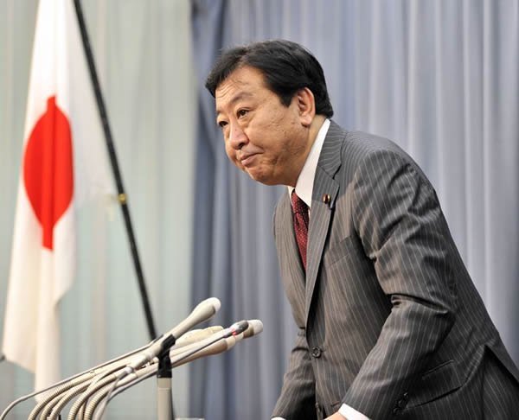
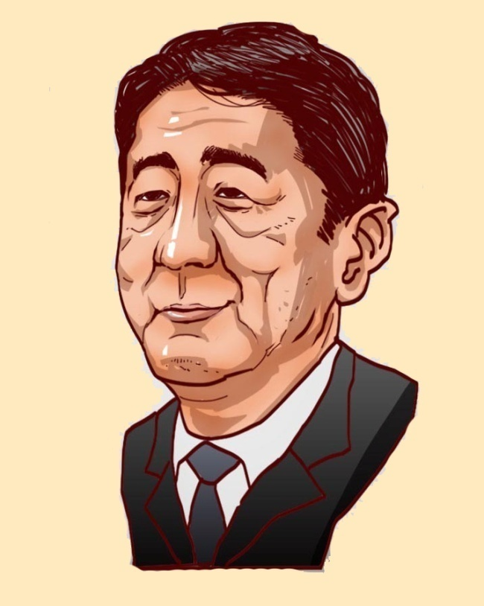
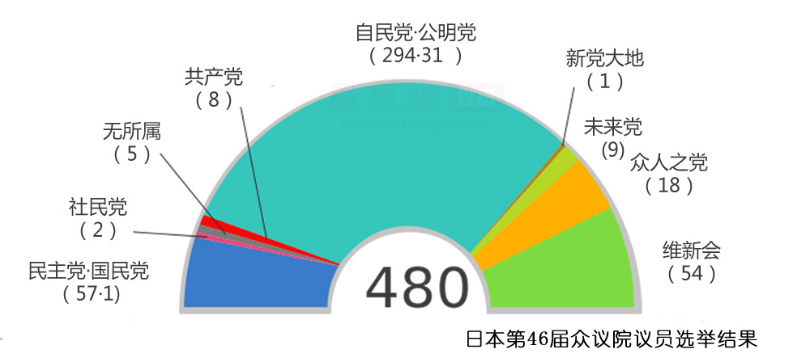
三分之二以上席位
2013年日本参议院选举
自民党获得执政地位
中日关系前景不容乐观
谋求修改宪法
民主党再度沦为在野党
日本维新会成为
最大的右翼政党
主张行使集体自卫权

Slide 4
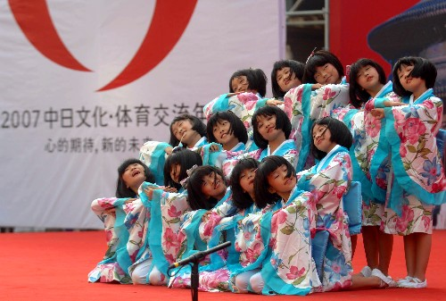
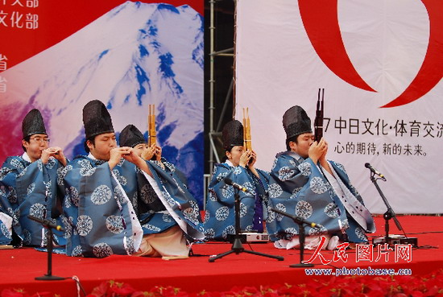
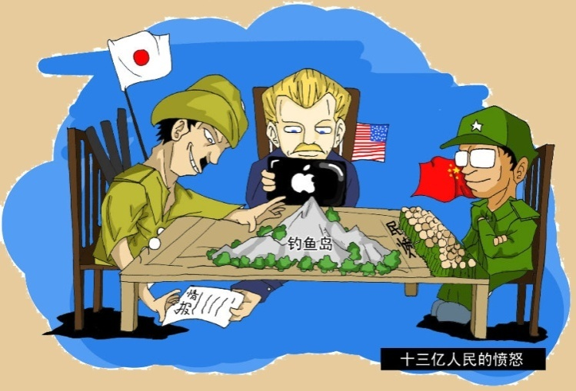
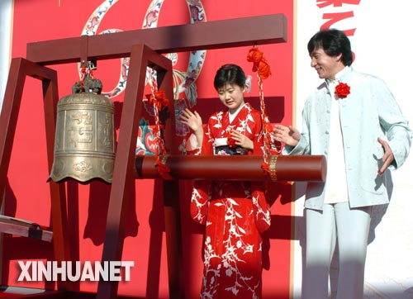
网络民族主义需要正
面引导排除负面影响
中日两国政府要统筹
协调共同释放正能量
日本右翼势力
释放的负能量
中
正能量
暂停
日
日本政府错误政策
关
导致政府和民间交流
计划暂停或中止
系
加强中日民间交流十分重要

Slide 5
较高增长
食品、数码产品、电子芯片、
电子材料、汽车零部件
抗震救
灾物资
应对电力
短缺物资
出现下滑
液晶材料、光学设备、
机械设备、化工产品等
食品
受地震影响日本对华出口商品结构发生变化
中国对日出口中抗震物资和食品大幅增长
2011年日本对华直接投资
63.3亿美元，同比增长55%
中日间贸易和
投资增长迅速
投资范围从中国沿海
扩大到中国内地
日资在节能环保和服务业
投资增多，规模扩大

Slide 6
占出口总额的6.3%
占出口总额的19.7%
日本在中国的经贸地位却不断下降
50%
100%
商品名称
2000
2011
毛衣类
90.7%
袜子
89.6%
电扇
88.9%
自行车
85%
日本对华出口状况
1993年-2003年日本是中国最大贸易对象
内衣
87%
女子儿童服装
86.8%
占进口总额的14.5%
占进口总额的21.5%
鞋类
81.8%
未来日本可能会被韩国超越
男士服装
78.3%
2000
日本从中国大陆进口商品比重
2011
日本对华进口状况
2011年日本已落到第四位
中国在日本的经贸地位十分重要

Slide 7
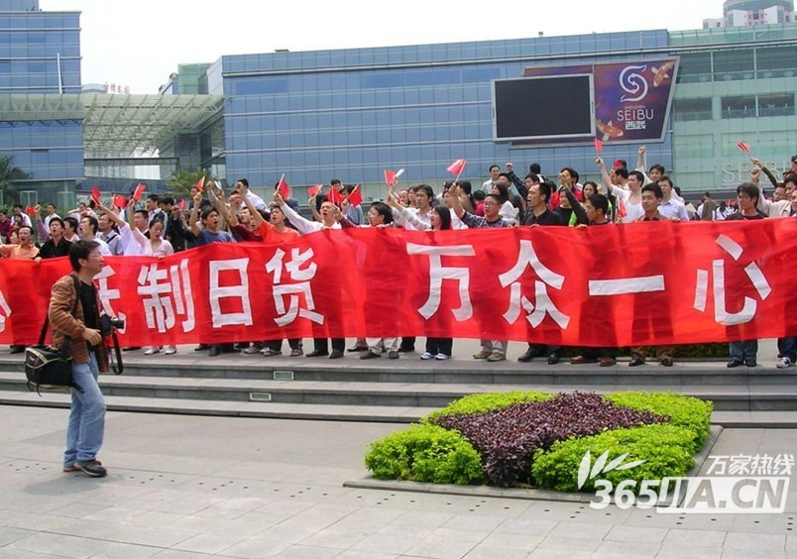
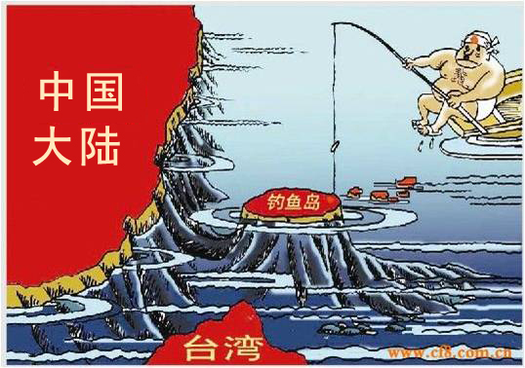
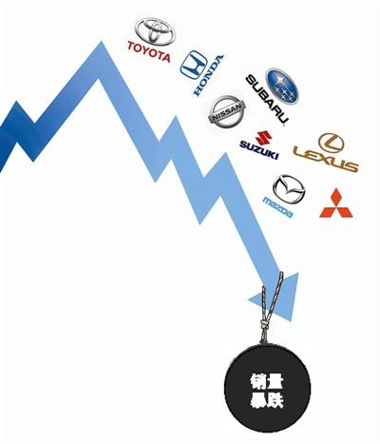
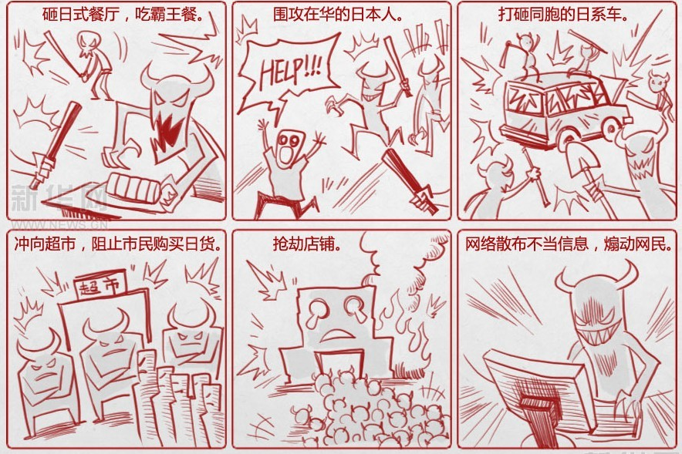
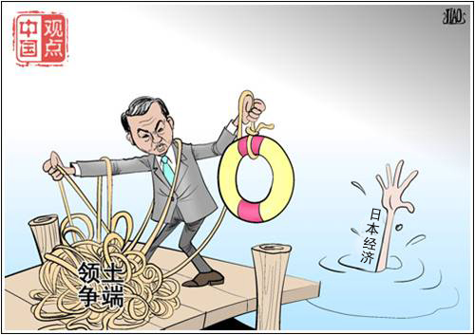
中国从日本进口商品比重
16.1%
截至2010年末日本在华企业共22307家
提供就业岗位超过1000万个
其中汽车业约17万人
电器行业约16万人
99%
71%
99%
92%
84%
100%
盲目抵制日货对中国经济产生不利影响
以“爱国”为名的犯罪活动要坚决反对
中国民众自发抵制日货
日本产品品牌效应下降

Slide 8
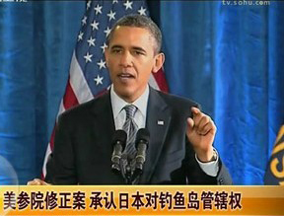
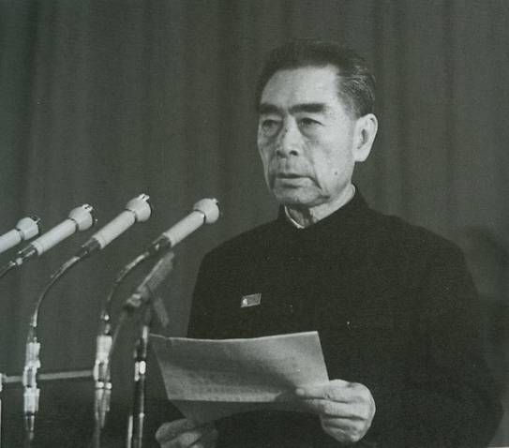
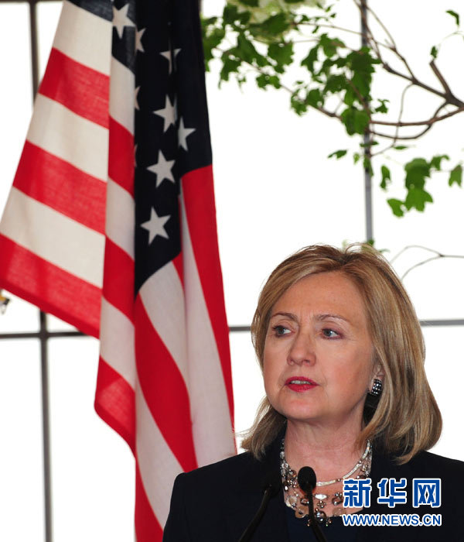
二、导致野田错误决策的国际因素——美国重返亚洲
第五条适用于日本国施政下的领土内
施政权
主权
美国从未承认拥有钓鱼岛主权
美国前国务卿希拉里多次表示钓鱼岛
适用于《美日安保条约》第五条
中国政府坚决反对将钓鱼岛的施政权非法交给日本
苏联解体后中国崛起，利用中日
矛盾坐收渔利成为美国必然选择
日本宪法第九条明确规定
永远放弃以国权发动战争

Slide 9
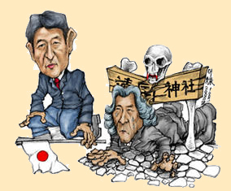
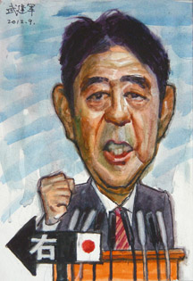
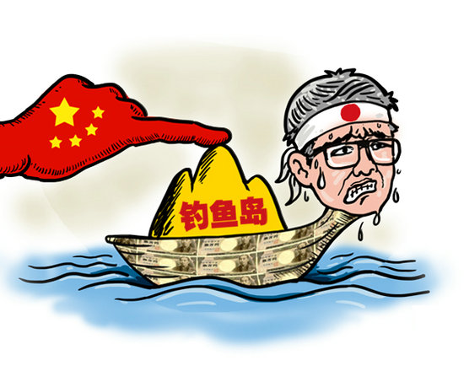
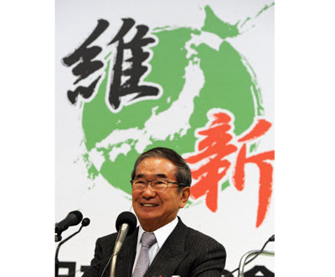
中日关系有令人忧虑的一面，中方要把握日本政局变动之机，
力促两国关系转圜。
安倍内阁政策右倾化倾向
安倍政治主张
修改宪法
中日民族感情对立
安倍对历史问题的态度令邻国不放心
钓鱼岛常驻
公务人员
建立国防军
日本政治右倾化抬头
势必会冲击中日关系
靖国神社态度不明
安全保障隐患上升

